Slide 1

МБДОУ«Детский сад №98
Использование ИКТ в воспитательно- образовательной деятельности воспитателя ДОУ
Подготовили: воспитатели
Привалова Е. В и Шмелёва Ю.Н.
2021г.

Slide 2

«Воспитателю надо глубоко знать жизнь, чтобы к ней готовить…».
Л.Н.Толстой

Slide 3
Актуальность использования ИКТ в работе воспитателя:
Использование информационно- коммуникативных технологий в воспитательно- образовательном процессе- это одна из самых новых проблем в отечественной дошкольной педагогике, так как наука и техника не стоят на месте. А воспитатель может и должен использовать новые технологии в работе во всех сферах своей деятельности.

Slide 4
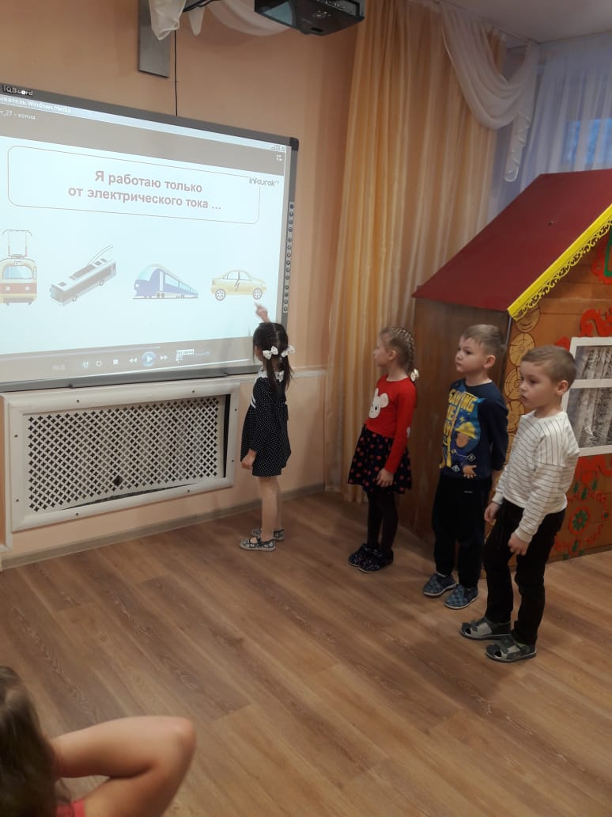
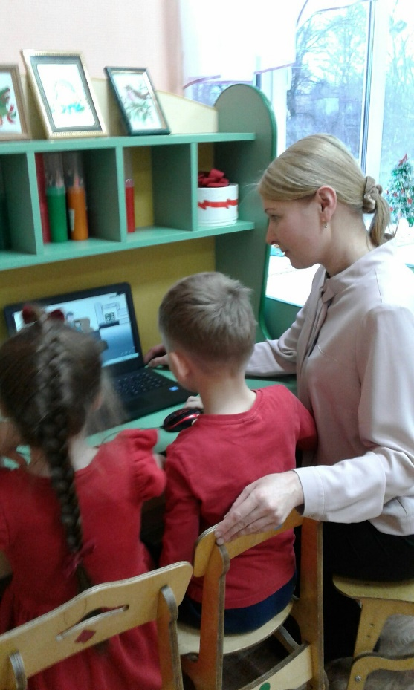
ИКТ- позволяет средствами мультимедиа, в наиболее доступной и привлекательной, игровой форме достигнуть нового качества знаний детей.

Slide 5
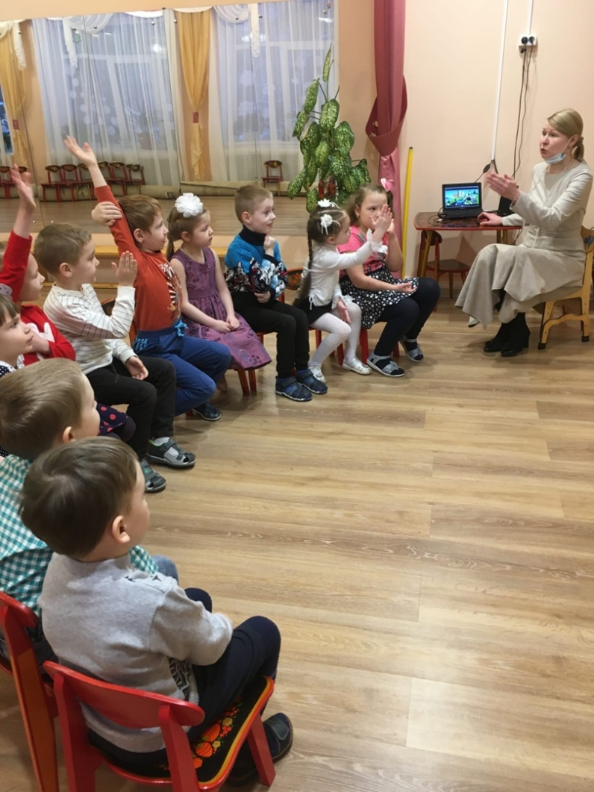
ИКТ- отличный помощник педагогам в организации образовательной деятельности
Информатизация образования открывает
новые возможности для широкого внедрения в практику новых методических разработок,
направленных на реализацию инновационных идей воспитательно - образовательного процесса.

Slide 6
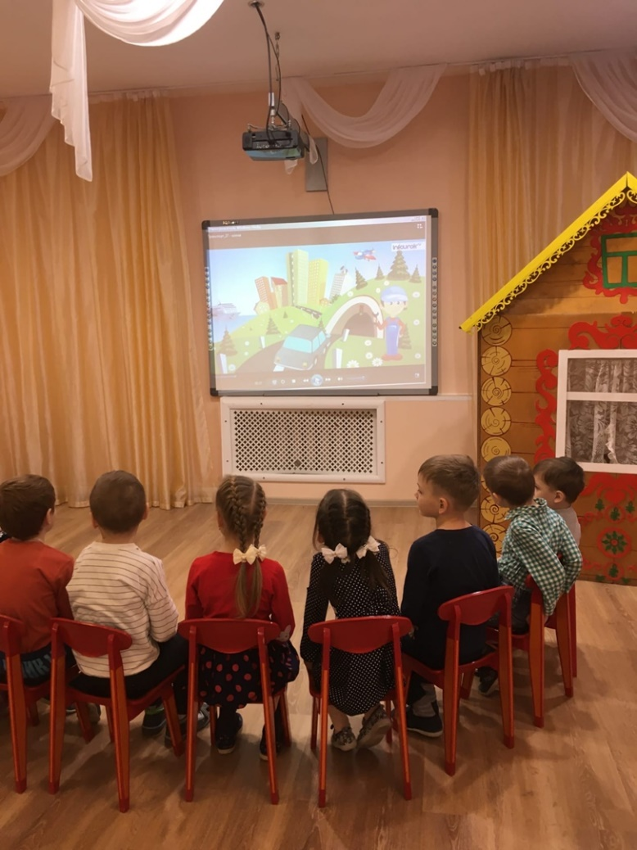
ИКТ- это дополнительная информация, которой по каким- либо причинам нет в печатном издании

Slide 7
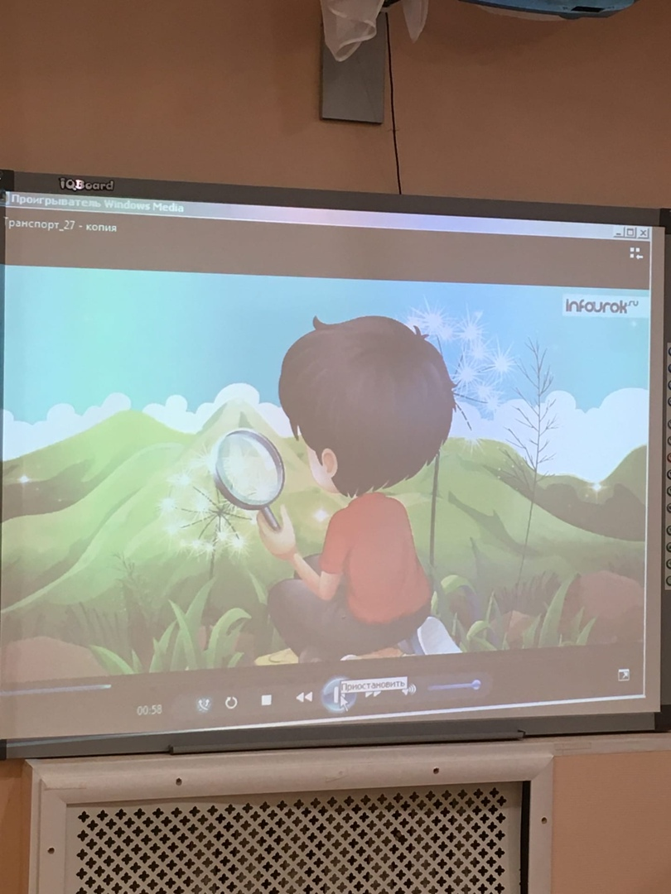
ИКТ- это разнообразный иллюстрационный материал, при подборе наглядных пособий к организованной образовательной деятельности

Slide 8
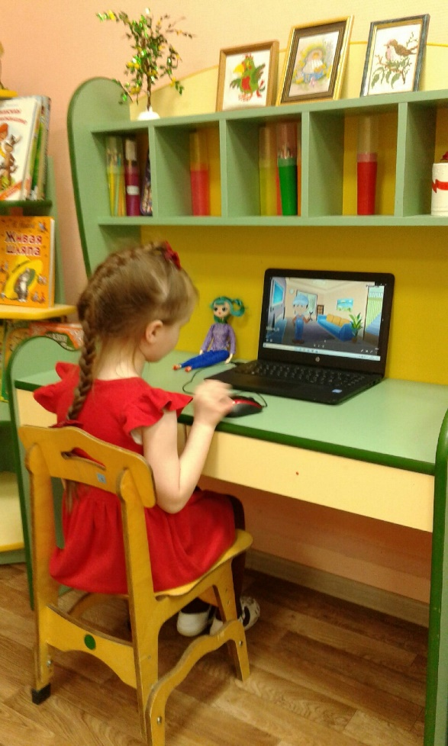
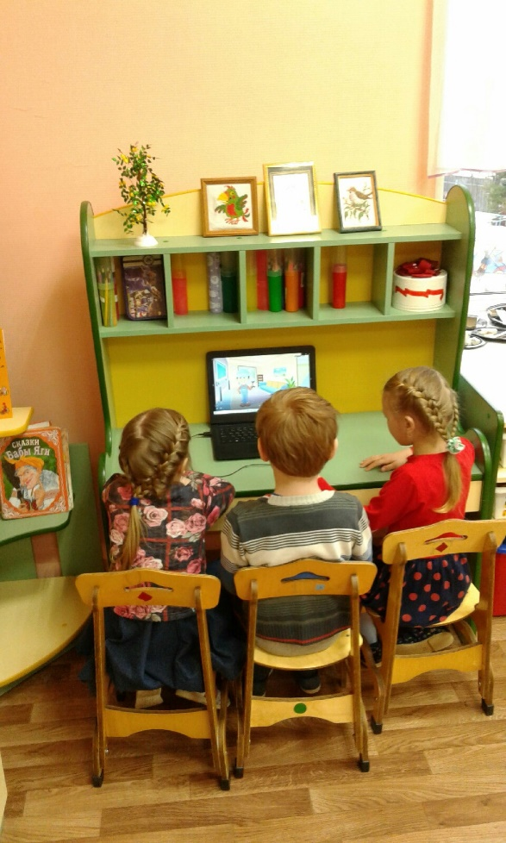
ИКТ- это наиболее демократичный способ распространения новых методических идей и новых дидактических пособий, независимо от места проживания

Slide 9
ИКТ- открывает перед воспитателем безграничные возможности для эффективной творческой работы.
Именно в этом нам помогает созданная нами электронная библиотека, которая включает в себя презентации на разные темы, инфоуроки, дидактические игры, сюжетные картинки по развитию речи и познавательные видеоролики по ознакомлению с окружающим миром. Такая медиатека
занимает очень мало места. Для хранения и переноса информации используем флеш-карты и диски.

Slide 10
«Для педагога важно помнить, что каждый ребёнок это- личность и его способности развиваются в той деятельности, в которой он занимается по собственному желанию и с интересом»
Дидро.
В результате целенаправленного внедрения ИКТ в свою работу, мы убедились в их эффективности. У наших воспитанников повысился интерес к образовательной деятельности и уровень усвоения изучаемого материала.

